Slide 1
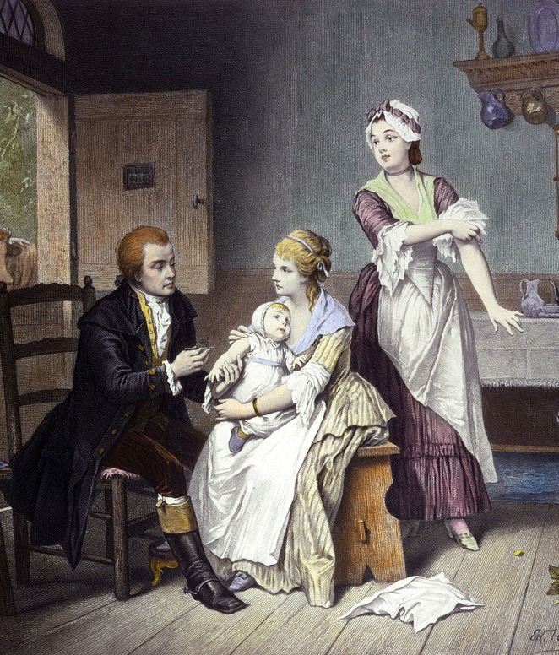
Alergia e Vacinas:
Mitos e Verdades
Fernanda Tormin Tanos Lopes
Pneumologista e Alergista Pediátrica integrante da equipe de Pneumologia do HIJPII e HC-UFMG
Preceptora da Faculdade de Medicina FADIP
Mestre em Saúde da Criança e do Adolescente Faculdade de Medicina da UFMG

Slide 2
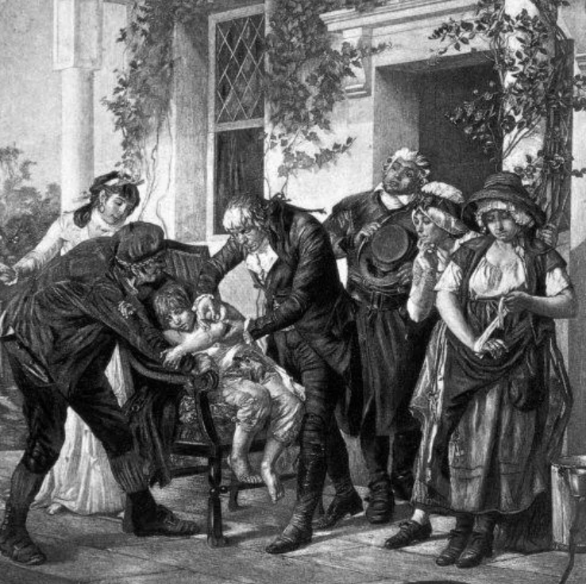
Histórico
Edward Jenner 1796
Erradicação da varíola 1980 OMS
Notes:
A primeira vacina foi descoberta por Edward Jenner em 1796, após 20 anos de estudos e experimentos com a varíola bovina, 100 anos antes do mundo ter conhecimento sobre os vírus. Com a descoberta o pesquisador deu origem aos termos vaccine e vaccination (derivados do termo latino vacca). Classificada como uma das doenças mais devastadoras da história da humanidade, a varíola foi considerada erradicada pela Organização Mundial de Saúde (OMS) em 1980, após realização de um programa de vacinação em massa de ordem mundial. A primeira vacina surgiu a partir dos estudos realizados pelo médico inglês Edward Jenner. Ele observou pessoas que se contaminaram, ao ordenharem vacas, por uma doença de gado e chegou à conclusão de que essas pessoas tornavam-se imunes à varíola. A doença, chamada de cowpox, assemelhava-se à varíola humana pela formação de pústulas (lesões com pus). Diante dessa observação, em 1796, Jenner inoculou o pus presente em uma lesão de uma ordenhadora chamada Sarah Nelmes, que possuía a doença (cowpox), em um garoto de oito anos de nome James Phipps. Phipps adquiriu a infecção de forma leve e, após dez dias, estava curado. Posteriormente, Jenner inoculou em Phipps pus de uma pessoa com varíola, e o garoto nada sofreu. Surgia aí a primeira vacina

Slide 3
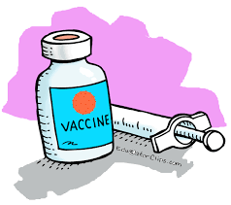
Introdução
Antígeno Imunizador
Preservativos Estabilizantes ATB
Adjuvantes
Líquido Suspensão
Marinho 2017. Arq Asma Alerg Imunol.
Notes:
As vacinas são compostas basicamente pelo antígeno imunizador que será o principal componente estimulatório do sistema imunológico (vírus vivo atenuado, fragmento de RNA, toxinas, ect), pelos preservativos, estabilizantes e ATB, como por exemplo a glicina, gelatina, albumina, canamicina, gentamicina e outros), pelos adjuvantes que são componentes adicionados a vacinas inativadas com o intuito de aumentar a imunogenicidade dos antígenos vacinais ou de prolongar o seu efeito estimulatório, sendo com isso possível reduzir a quantidade do antígeno vacinal ou o numero de doses necessárias da vacina para imunização. E por fim o líquido para suspensão, mais comumente solução salina ou ABD.

Slide 4
Reações Adversas Vacinais
Eventos raros (<1%)
> 90% eventos não graves
85% descartadas após avaliação especializada
Anafilaxia: evento raro (0,3 a 2,1/milhão doses)
Em sua grande maioria direcionadas ao aditivos vacinais.
Conhecimento de todos os seus componentes é importante ao se vacinar um indivíduo alérgico!
Nilsson 2017. Pediatric Allergy Immunol. /Kelso 2012.J Allergy Clin Immunol.

Slide 5
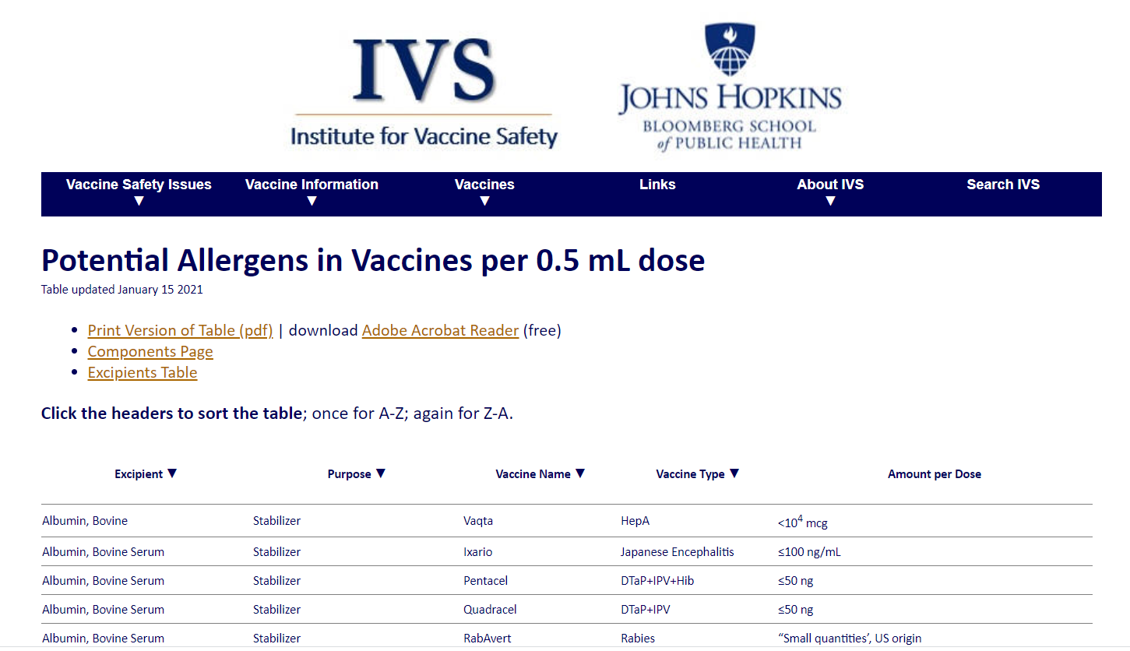
https://vaccinesafety.edu/components-Allergens.htm

Slide 6

1990 a 2016
467.960 eventos adversos pós-vacinais
828 anafilaxias (0,2%)
Conclusões:
  Anafilaxia vacinal: evento raro
  Ocorre mesmo em indivíduos sem historia prévia de hipersensibilidade!
  Serviços saúde preparados para reconhecer e tratar reações
J Allergy Clin Immunol Pract 2019.
Notes:
O VAERS é um sistema gerenciado pelo CDC e pelo FDA estabelecido em 1990 para detectar possíveis problemas de segurança com os imunizantes. Qualquer pessoa que recebeu uma vacina pode enviar um relatório sobre possíveis reações, o sistema gera dados que depois são analizados pelo CDC e FDA

Slide 7
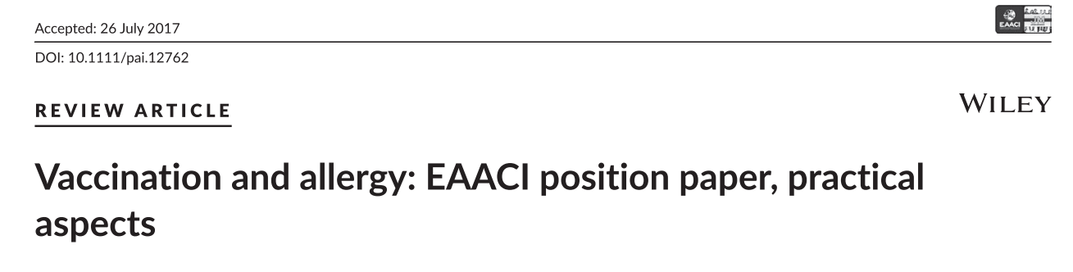
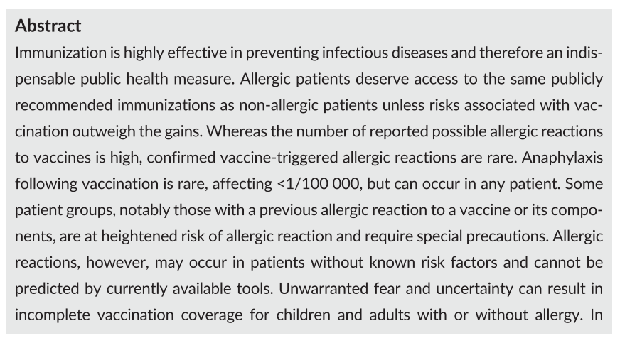
Falta de conhecimento sobre a real causa do EAPV pode levar a atrasos ou limitar o acesso dos pacientes aos programas de imunização levando a “falsas” contra-indicações

Slide 8
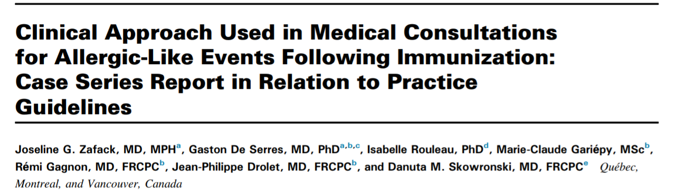
Estudo retrospectivo
Pacientes atendidos em ambulatório de alergia no Canada por suspeita de alergia pós vacinal de 2008 a 2011
Resultados

Slide 9
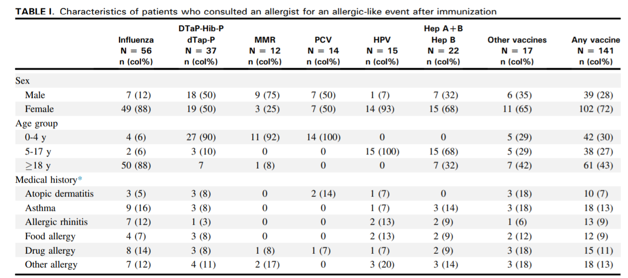
82% das consultas adultos
135 pacientes
2,6x
57% crianças
24% pacientes
J Allergy Clin Immunol Pract 2016.
Notes:
Estudo retrospectivo com revisão dos pacientes atendidos em ambulatório de alergia no Canada por suspeita de alergia pós vacinal de 2008 a 2011. A reimunização foi feita em 90% dos casos. Foram 135 pacientes com 141 eventos adversos vacinais. Dos 135 pacientes 57% eram crianças, sendo meninas quase 3x mais comum do que meninos. A maioria das consultas dos adultos foi pela vacina de influenza (82%). Uma história de atopia foi reportada por 24% dos pacientes.

Slide 10
Em pacientes com história de um evento alérgico pós-vacinal, o risco de anafilaxia em uma segunda exposição depende do mecanismo (IgE mediado ou não) e da severidade do evento inicial (anafilaxia)
Temos que questionar:
“A natureza e o tempo da reação são compatíveis com uma reação anafilática?”
(até 4 horas afetando 02 ou mais sistemas)
J Allergy Clin Immunol Pract 2016.

Slide 11
Reações Vacinais
Reações Vacinais
Reações Locais:
Dor, eritema e/ou edema no local da injeção
Reações Sistêmicas:
Anafilaxia
Anafilaxia após vacinação é rara devendo ser diferenciada de reações vasovagais! Reações locais são comuns e comumente secundárias a uma reação imune não alérgica!
WHO 2013. / Nilsson 2017. Pediatric Allergy Immunol
Notes:
A classificação das reações de hipersensibilidade as vacinais é um desafio uma vez que o mecanismo relacionado às reações é pouco compreendido não existindo um consenso na literatura. Várias classificações já foram propostas baseando-se na extensão, gravidade e no tempo para surgimento dos sintomas. A classificação mais utilizada inclusive pela OMS é em reações sistêmicas e locais.

Slide 12
Reações Vacinais
Alimentos:
Ovo
Gelatina
Leite
IgE Mediada
Tipo I
EAPV
Hipersensibilidade
Látex
Fungos
Antimicrobianos
Adjuvantes
Não IgE Mediada
Tipos II, III, IV
Thimerosal
2-fenoxietanol
Antimicrobianos
Alumínio
Modificado Dreskin et al WAO Journal 2016
Radice A et al. Eur Ann Allergy Clin Immunol 2019

Slide 13
Hipersensibilidade de Gell e Coombs
Tipo | Mecanismo | Exemplo
Tipo I (imediata/anafilática) | Mediada IgE, ativação mastócitos e basófilos | Anafilaxia, urticária, angioedema, sibilância
Tipo II (citotóxica) | Mediada IgG, IgM, fagócitos e complemento | Reações transfusionais, citopenias, nefrites
Tipo III (imunocomplexos) | Mediada IgG, IgM, fagócitos e complemento | Doença do soro, febre, glomerulonefrites, vasculites, reação de Arthus (difteria, tétano, influenza)
Tipo IV (celular tardia) | Mediada por células T | Dermatites de contato, pustulose exantemática, farmacodermias
Tratado Alergia e Imunologia Clínica, 2011

Slide 14
História Clínica
História positiva de reação após administração vacinal
História positiva de reação alérgica IgE mediada ou alergia a algum componente
Reação não imediata
Reação imediata
Teste cutâneo (puntura e/ou ID) vacinal ou componentes
Maioria dos casos nenhuma avaliação adicional com administração habitual da vacina
Avaliar pacht test após nódulos ou dermatite de contato
Positivo
Negativo
Doses fracionados
Vacinação rotina
Manejo de pacientes com suspeita de hipersensibilidade vacinal e/ou de pacientes com alergia conhecida aos seus componentes. Adaptado de Dreskin et al (2016)

Slide 15
Reações Adversas Vacinais
Teste de puntura
(vacina pura ou componente vacinal)
Negativo
Teste intradérmico vacina
diluição 1:100
Negativo
Teste intradérmico vacina
diluição 1:10
Obs: irritação local possível
Algoritmo diagnóstico em casos suspeitos de reação alérgica vacinal ou a algum componente vacinal. Adaptado Nilsson et al (2017)

Slide 16
Reações Adversas Vacinais
Esquema de dessensibilização:
(intervalos 15-30 min)
0,05 ml (1:10) SC
0,05 ml (vacina pura) SC
0,10 ml (vacina pura) SC
0,15 ml (vacina pura) SC
0,20 ml (vacina pura) SC
Nilsson 2017. Pediatric Allergy Immunol.

Slide 17

Quais vacinas contêm ovo?
Cultura fibroblastos embriões da galinha:
  MMR (SCR), raiva: ≤ 1 ng/dose
Ovos embrionados da galinha:
  Influenza ≤ 1.6 µ/dose
Embriões da galinha:
  Febre amarela: ≤ 16 µ/dose
FIOCRUZ
≤ 5 microgramas por dose humana (5 mcg/DH).
Proteína do Ovo
Nilsson 2017. Pediatric Allergy Immunol.
Notes:
A ovoalbumina residual do ovo de galinha pode estar presente nas vacinas de FA, influenza, tríplice ou tetraviral e em algumas vacinas de raiva em diversas concentrações. A vacina tríplice viral tem seu cultivo realizados em fibroblastos de embriões da galinha, podendo conter vestígios de ovoalbumina em quantidade insuficiente para causar uma reação alérgica em lactentes e crianças a alérgicos ao ovo. Estudos em larga escala já confirmaram também a segurança da vacina de influenza em alérgicos a ovo de qualquer gravidade, não sendo necessária nenhuma precaução especial com teste cutâneos vacinais ou dessensibilizaçao.

Slide 18


Conceitos
Introdução alimentar precoce
Não evitar alimentos alergênicos
História de reação imediata e reprodutível após a ingestão do alimento
Falsos conceitos:
Ingestão de ovo antes da vacinação
Reações de hipersensibilidade tardias (ex: reação local)
Alergia não IgE mediada (ex: FPIES)

Slide 19
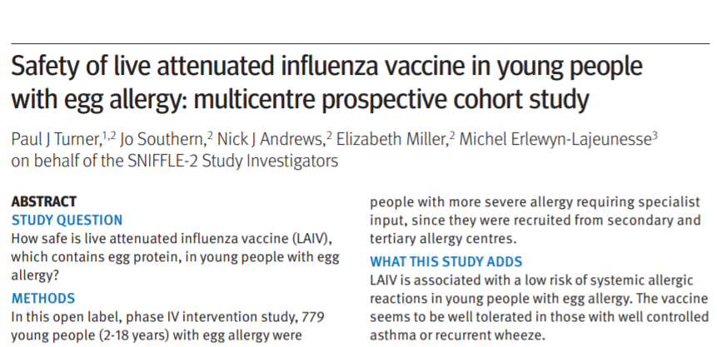

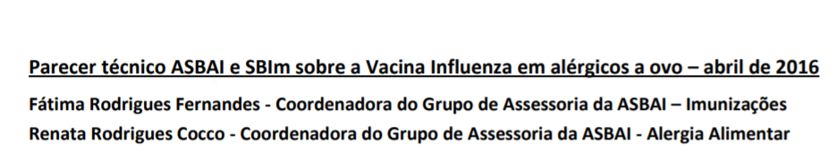
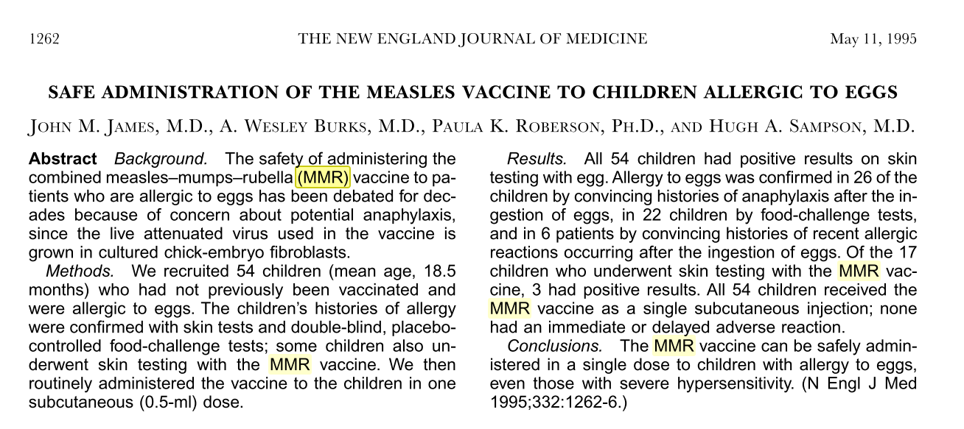
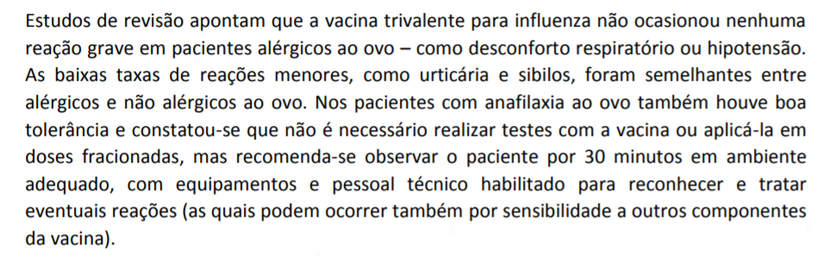
Notes:
Vacina de influenza recombinante (não contém ovo): ≥ 18 anos
Sintomas leves a moderados após ingestão de ovo: nenhuma precaução adicional
Sintomas mais graves imediatos: vacinação sob supervisão

Slide 20

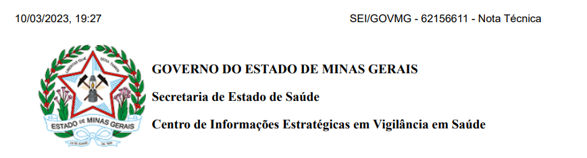
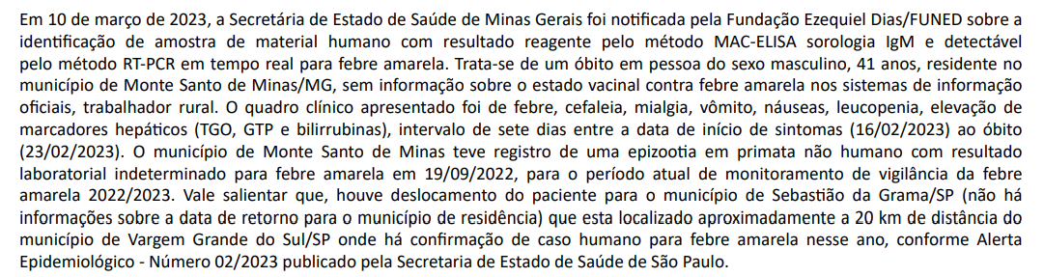
FA Contexto Epidemiológico e Reação Vacinal
ALERTA DE ÓBITO HUMANO PELA FA

Slide 21
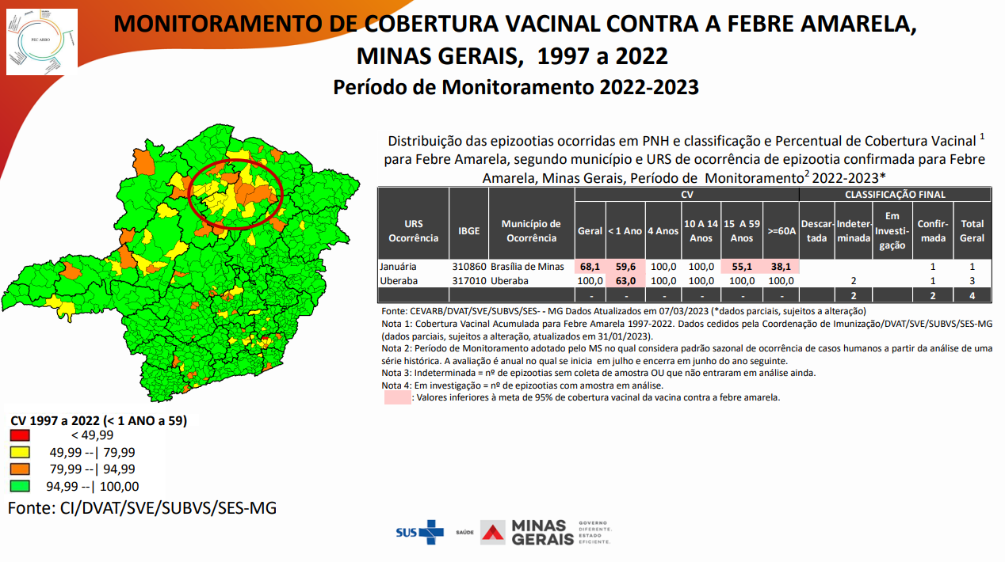
FA Contexto Epidemiológico e Reação Vacinal
Valores inferiores à meta de cobertura vacinal 95% da VFA

Slide 22
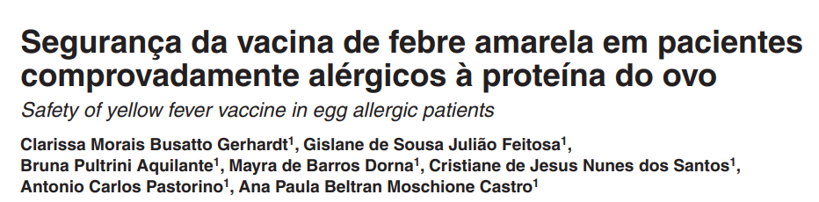
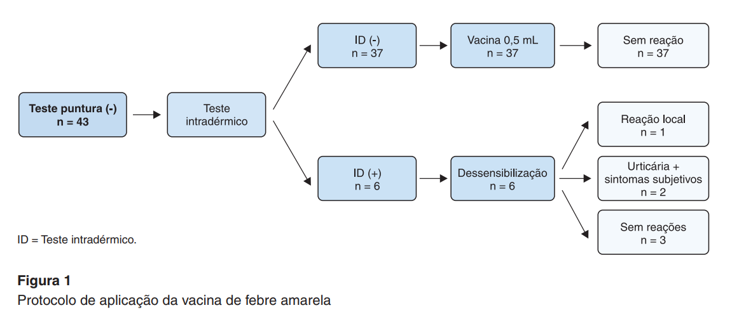
Foi possível vacinar de forma segura mesmo pacientes com alergia grave ao ovo
Não foi preditor de reação vacinal
Arq Asma Alerg Imunol. 2019;3(2):143-50.
Notes:
Dos 43 , 19 tinham anafilaxia ao ovo, desse apenas 2 tiveram reação vacinal e 1 que teve reação vacinal não tinha anafilaxia ao ovo

Slide 23
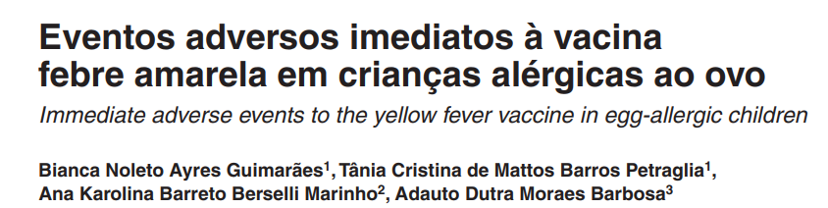
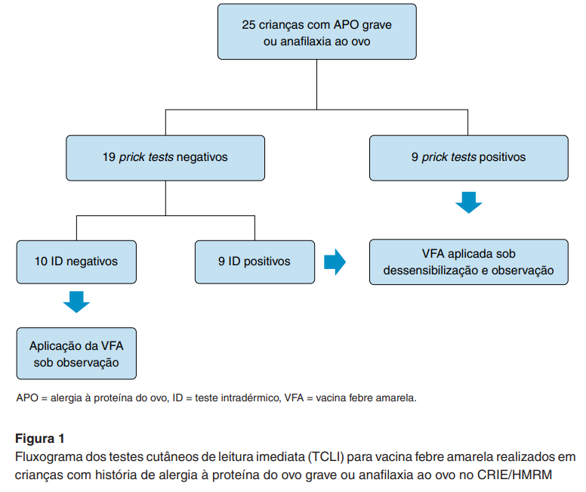
Não apresentaram reação vacianal
Arq Asma Alerg Imunol. 2022;6(4):519-26.

Slide 24
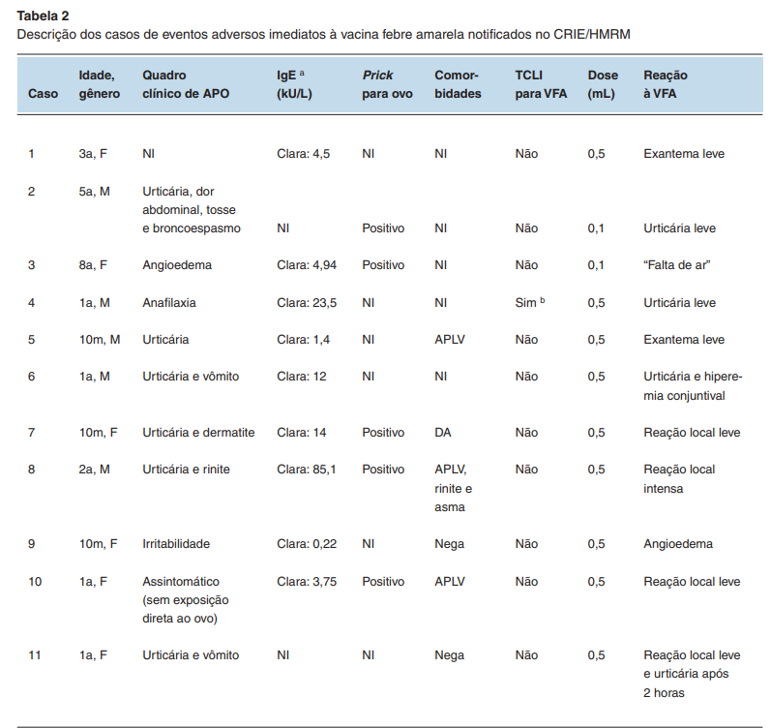
829 crianças vacinadas
com APO presumida
11 (1,3%) EAPV imediato
NÃO ocorreram eventos graves!
NÃO foi observada anafilaxia
Arq Asma Alerg Imunol. 2022;6(4):519-26.

Slide 25
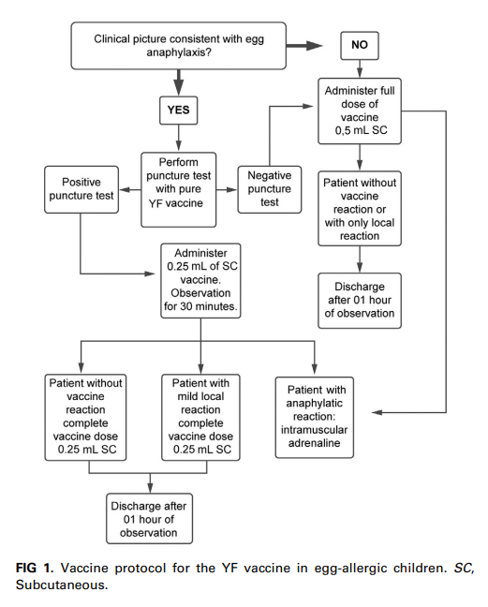
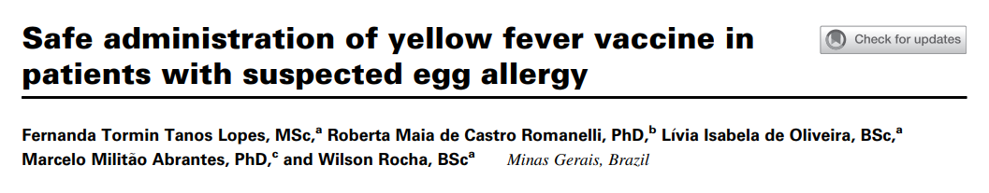

Slide 26
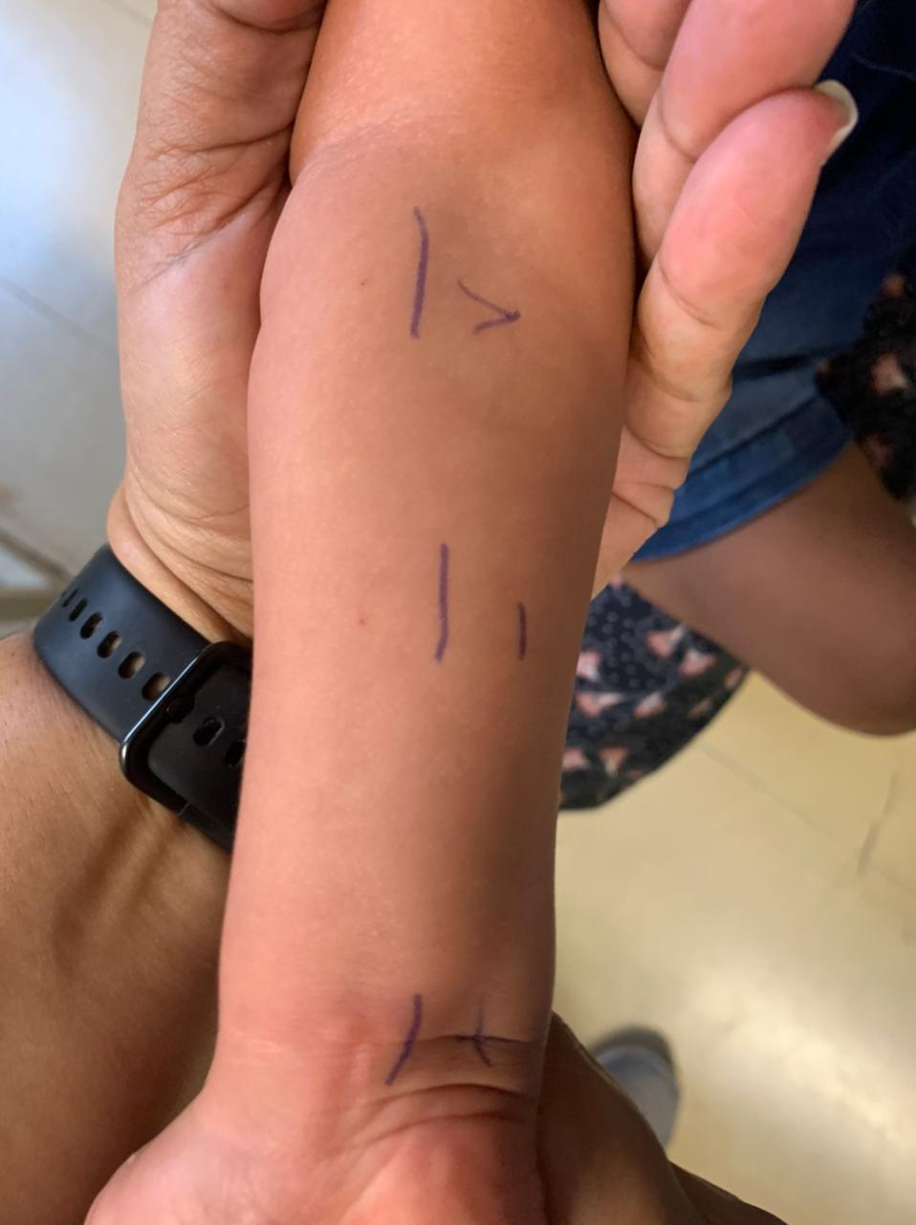
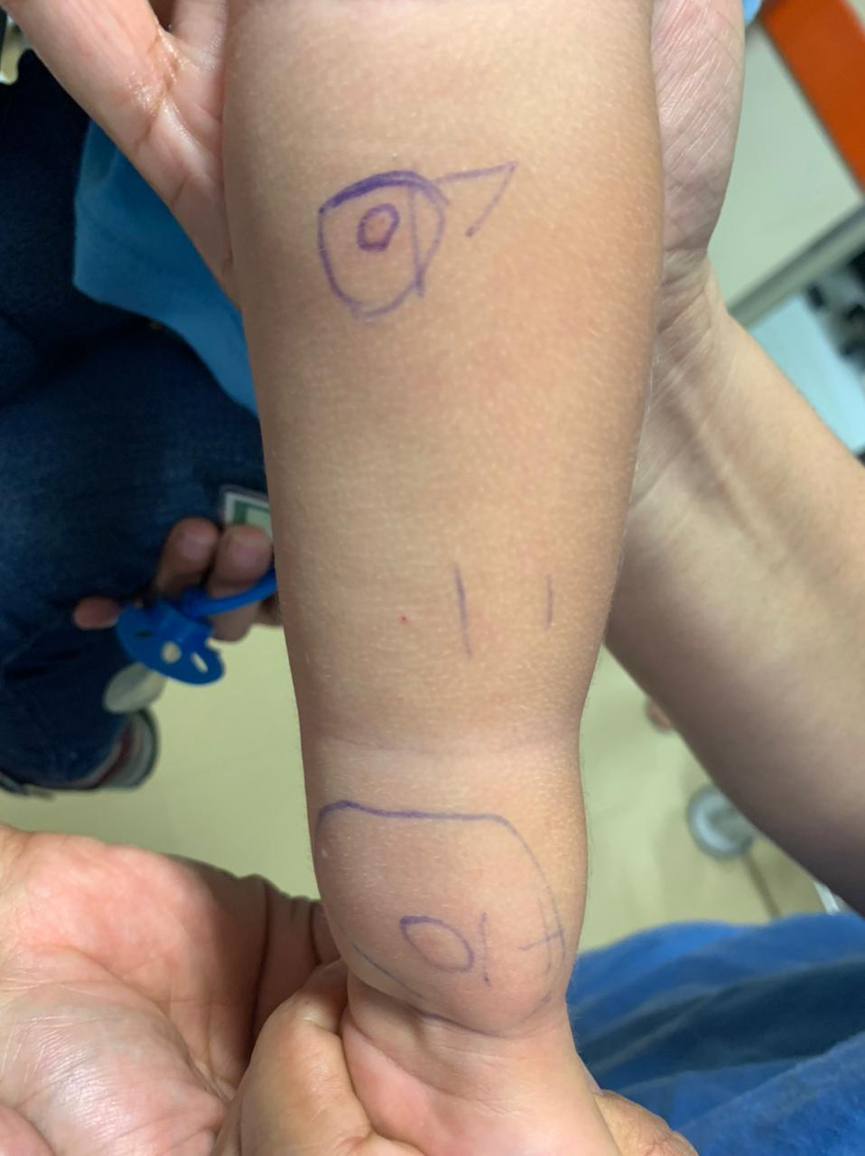
Vacina de Febre Amarela
Teste reator vacinal
Vacina
Controle negativo
Controle positivo
Teste cutâneo com vacina de febre amarela pura
Acervo pessoal/ Foto autorizada

Slide 27
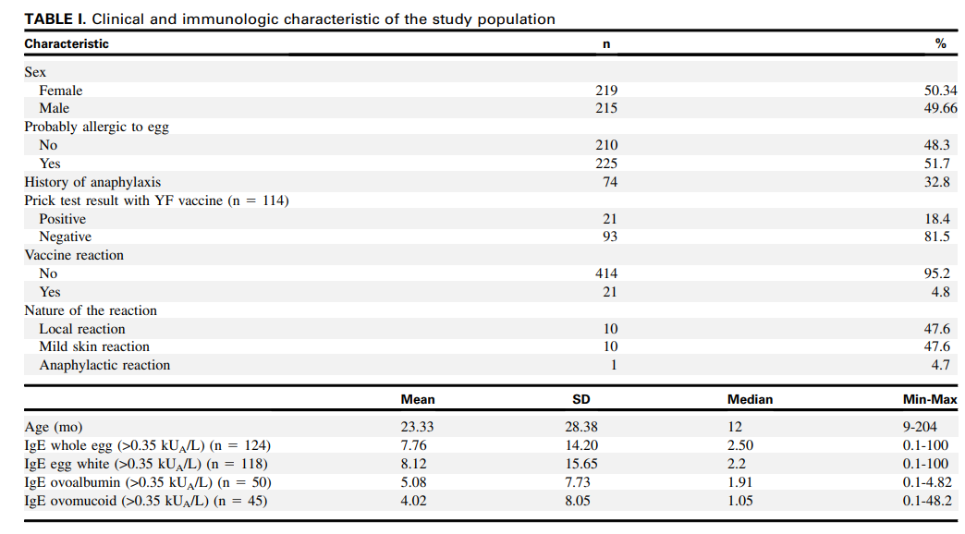
N=435

Slide 28
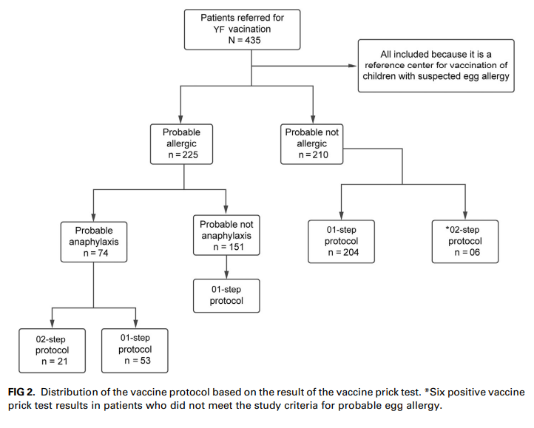
51.7%
48.3%
32,8%

Slide 29


Slide 30
REAÇÃO VACINAL
21 (4,8%)
TEMPO MÉDIO
26 min
Dos quais dez (n=10) experimentaram uma reação local
Dez (n=10) reação cutânea leve distante do local da vacina (eritema, urticária e/ou angioedema)
Apena uma (n=01) criança anafilaxia medicada (realizada adrenalia). Entre as crianças que reagiram à vacina, apenas duas tiveram teste cutâneo positivo!
(OR 45 1.29; 95% (confidence interval [CI]. 0.25 to 6.72. p =0.67)).
Journal of Allergy and Clinical Immunology: Global. Safe Administration of Yellow Fever Vaccine in Patients with Suspected Egg Allergy. 2022

Slide 31
Testes cutâneos e protocolos de dessensibilização com vacina não diluída de FA não são necessários antes da vacinação de crianças alérgicas ao ovo
A VFA pode ser administrada com segurança em dose única a crianças alérgicas ao ovo sem testes cutâneos vacinais e (como todas as outras vacinas) deve ser administrada em um ambiente preparado para reconhecer e tratar reações anafiláticas raras!
Journal of Allergy and Clinical Immunology: Global. Safe Administration of Yellow Fever Vaccine in Patients with Suspected Egg Allergy. 2022

Slide 32
Vacina de Febre Amarela
Os teste cutâneos vacinais demonstram não serem preditores de reação vacinal podendo o seu uso fornecer uma falsa sensação de segurança!
Journal of Allergy and Clinical Immunology: Global. Safe Administration of Yellow Fever Vaccine in Patients with Suspected Egg Allergy. 2022

Slide 33
Vacina de Febre Amarela
Recomendamos a vacinação para FA sem realização de testes cutâneas mesmo no paciente alérgico a ovo seguido por um período de 30 min de observação.
Tempo de reação: média foi 26,67 minutos com o valor mínimo observado de 10 minutos e o máximo de 60 minutos
Anafilaxia: 20 min
Journal of Allergy and Clinical Immunology: Global. Safe Administration of Yellow Fever Vaccine in Patients with Suspected Egg Allergy. 2022

Slide 34
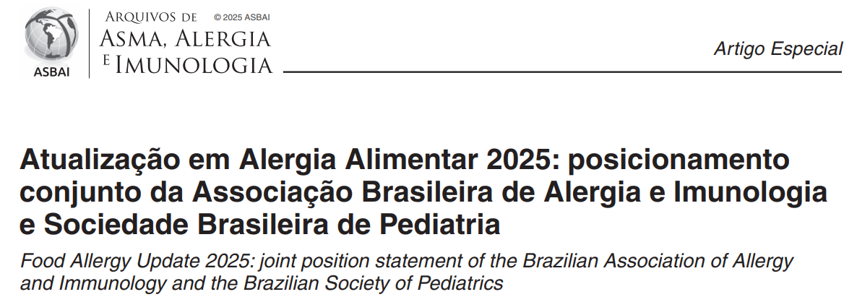
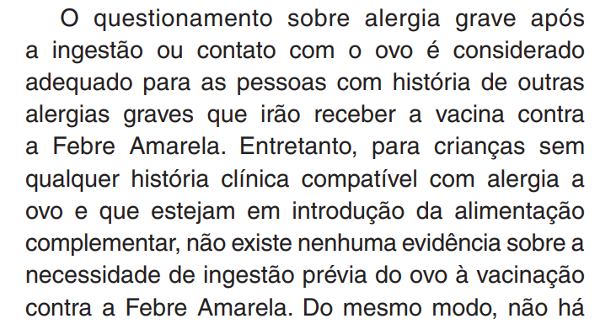
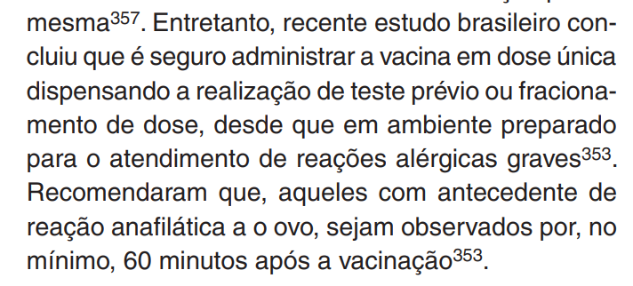
Arq Asma Alerg Imunol. 2025;9(1):5-96

Slide 35
Vacina Tríplice Viral
2014 crianças com APLV
Casos anafilaxia após SCR (Lab Serum Institute of India)
Hidrolizados proteínas LV composição
Crianças com APLV e anafilaxia não devem receber vacinas que contém proteínas hidrolisadas de LV
SIEAPV/SIPNI/DATASUSMG/MS.Dados em 19/11/14. Ministério da Saúde 2015

Slide 36
Vacina Tríplice Viral
Alergias alimentares não IgE mediadas (ex: FPIES, EoE)
Intolerância a lactose
NÃO SÃO CONTRAINDICAÇÃO PARA VACINAÇÃO!
SIEAPV/SIPNI/DATASUSMG/MS.Dados em 19/11/14. Ministério da Saúde 2015

Slide 37
APLV e Vacinas
Caseína: meio de cultivo
Quantidades muito pequenas: diptheria, tétano e pertussis (DTP)
Raro: manter vacinação padrão
Relatos de anafilaxia em crianças com diagnóstico de alergia GRAVE ao LV: precaução
Anaphylaxis to diphtheria, tetanus and pertussis vacines among children with cow’s milk allergy. J Allergy Clin Immunol 2011

Slide 38
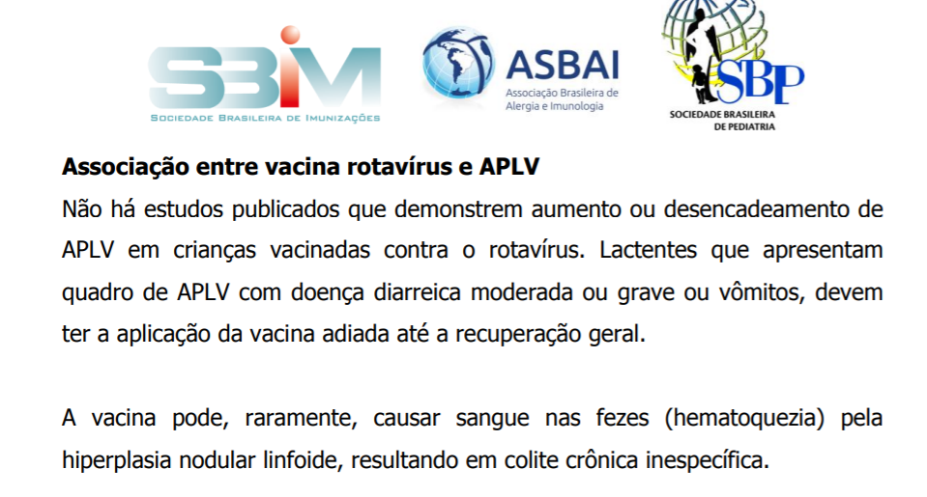
Vacina rotavírus e APLV?
Não há evidência científica do desenvolvimento de APLV após administração da vacina
Não contém proteína do leite de vaca

Slide 39
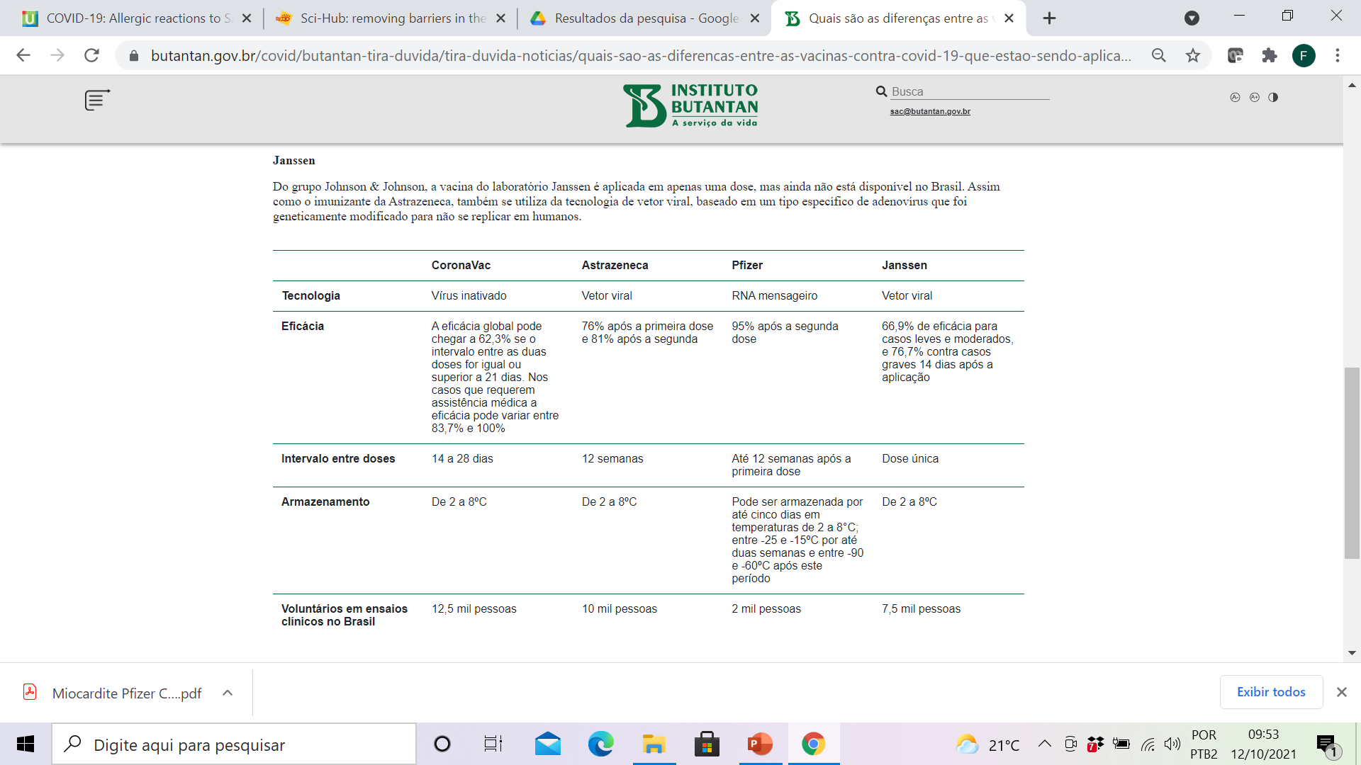
Vacinas COVID-19
Notes:
Janssen não esta disponível no Brasil
Coronavac: vírus inativado, parceria entre o Butantam e Sinovac
Astrazeneca: vetor viral, adenovírus de chimpanzé modificado com a proteína Spike do SarsCov 2. Parceria entre FioCruz e Oxford
Pfizer: tecnologia de RNA mensageiro, parceria entre Pfizer e BioNtech

Slide 40
Vacinas COVID-19
Reações alérgicas graves (?)
Vacinas de RNA mensageiro: Pfizer BioNTech e moderna
Anafilaxia: 2,5 a 4,7 eventos/milhão doses
Maioria descartada: resposta relacionada ao estresse?
MMWR Morb Mortal Wkly Rep.2021;70 (2):46.Epub 2021 Jan 15
Notes:
Até hoje reações alérgicas graves foram relatadas com dois tipos de vacinas RNA mensageiro, produzidos pela Pfizer e Moderna
Muitos desses pacientes apresentaram sintomas precoces de coceira ou formigamento, sensação de edema ou inchacço na garganta e/ou pescoço e dificuldade para respirar sem sintomas objetivos de urticaria, angioedema ou sibilancia. Reações relacionadas à ansiedade?

Slide 41
Vacinas COVID-19
O mecanismo da aparente reação alérgica/anafilática às vacinas da COVID-19 ainda não foi determinado, e qualquer alérgeno potencialmente causador da reação ainda não foi identificado!
Vacinas de RNAm contêm PEG raramente implicado em reações!
Vacinas vetores virais contêm polissorbato (estruturalmente relacionado ao PEG)
Greenhawt M, J Allergy Clin Immunol Pract 2021
Wolfson AR, J Allergy Clin Immunol Pract 2021
Notes:
Até hoje reações alérgicas graves foram relatadas com dois tipos de vacinas RNA mensageiro, produzidos pela Pfizer e Moderna

Slide 42
Papel Incerto PEG
Nenhuma outra vacina contém PEG!
Vacinas RNAm: concentrações baixas (2.000)
Medicamentos, preparos colônicos, laxativos: concentrações mais elevadas
Stone CA Jr, J Allergy Clin Immunol Pract 2019

Slide 43
Papel Incerto PEG
Apenas 01 (um) caso de anafilaxia vacinal foi possivelmente relacionado ao PEG. Paciente com histórico de reação anafilática a medicamento oral e reação urticariforme a produtos de higiene pessoal com PEG.
Reação anafilática após receber a vacina Pfizer. Teste cutâneo com PEG 4.000 (concentração 1%) foi positivo e provocou anafilaxia. O prick vacinal foi negativo!
Kelso JM, Clin Exp Allergy 2021

Slide 44
Vacinas COVID-19
Histórico de anafilaxia a outras substância (ex: alimentos, medicamentos, picada de insetos) NÃO é considerado uma contraindicação à vacinação contra a COVID-19 (CDC). Recomenda-se que esses indivíduos permaneçam em observação 30 min após a vacinação (habitual 15 min)
Greenhawt M, J Allergy Clin Immunol Pract 2021

Slide 45
Abordagem Paciente Reações Imediatas Após Vacinas RNAm
Reações leves:
Maioria não requer avaliação especializada ou testes cutâneos
Maioria tolera segunda dose sem reação
Vacinação rotina: observação 30 min
Anti-histamínico não sedante 01 hora antes (impacto não estabelecido)
Krantz MS, JAMA Intern Med 2021
Notes:
Exemplos de reações leves: urticaria leve, rubor, sintomas subjetivos, dor torácica leve e de resolução espotanea, sintomas na garganta

Slide 46
Abordagem Paciente Reações Imediatas Após Vacinas RNAm
Reações Moderadas/Graves:
Encaminhar para o alergista se possível
CDC e WAO: contraindicam a segunda dose e recomendam vacinação com vacina não-RNAm
Prick teste vacinal negativo: anti-histamínico e 30 min observação
Prick teste vacinal postivo: dessensibilização?
World Allergy Organ J. 2021, 14(2): 100517 Epub 2021
Notes:
Nos pacientes com teste vacinal positivo o teste cutâneo com PEG pode ser considerado para avaliar o PEG como um possível alérgeno causador. Entretanto, tal teste provou ser de limitada utilidade clínica (baixa sensibilidade e espeficidade)

Slide 47
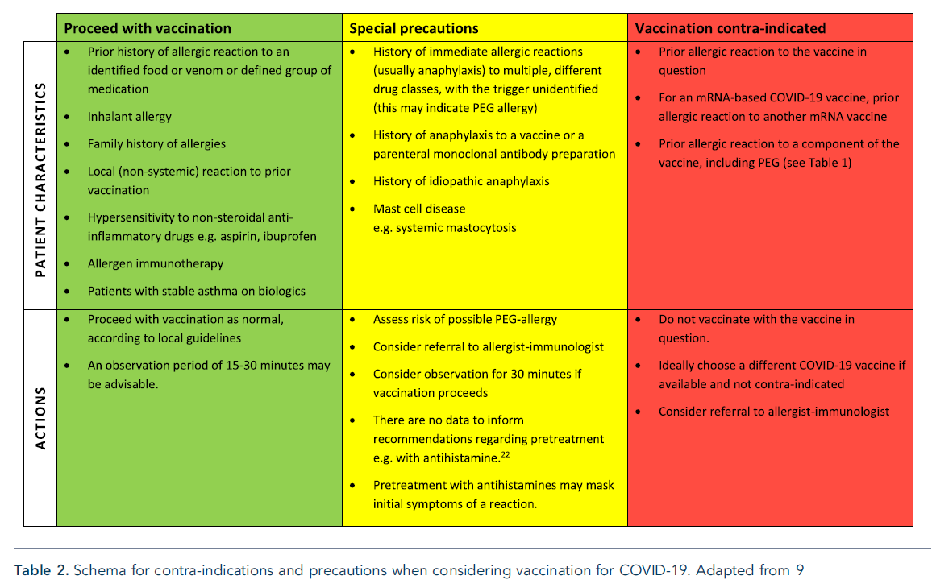
World Allergy Organ J. 2021, 14(2): 100517 Epub 2021

Slide 48
Abordagem Paciente Reações Imediatas Após Vacinas RNAm
Reações tardias:
Urticarias, reações locais e edema em local de *preenchimentos dérmicos (*Moderna)
Alergia: pouco provável
Não é necessário avaliação adicional
Vacinação braço contralateral
Anti-histamínico + observação 30 min
Normalmente sem recorrência
Mecanismo incerto!
Blumenthal KG, N England J Med 2021

Slide 49
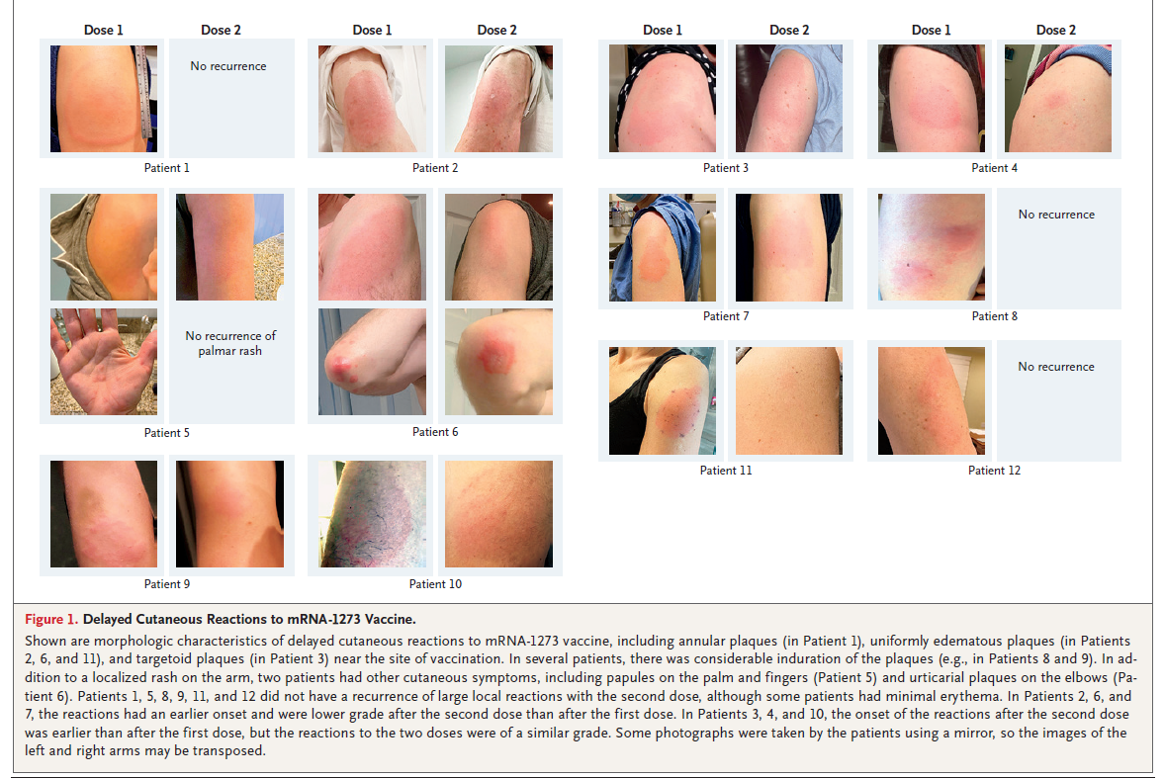
Ou não há recorrência ou surgem reações mais leves
Blumenthal KG, N England J Med 2021

Slide 50
Vacinas COVID-19 Miocardite
Até 11/08/2021 VAERS recebeu 1.306 notificações de miocardite ou pericardite associadas às vacinas de COVID-19
Maioria dos casos: após vacina RNAm Pfizer ou Moderna
Adolescentes sexo masculino de 16 anos, adultos jovens (< 30 anos)
Boa resposta ao tratamento com mínima intervenção e recuperação rápida

Slide 51
De março de 2020 a janeiro de 2021, o risco de miocardite foi de 0,146% entre os pacientes com COVID-19 e 0,009% entre os pacientes sem COVID-19. Desse modo, o risco de miocardite entre pacientes com COVID-19 foi quase 16 vezes maior do que o risco entre pacientes sem a doença, sendo mais pronunciada entre crianças (<16 anos) e adultos mais velhos (≥75 anos). O risco foi maior entre os homens do que entre as mulheres.
MMWR, 3 de september 2021

Slide 52
Guidance Information for healthcare professionals on myocarditis and pericarditis following COVID-19 vaccination
August 23, 2021
Miocardite pós-vacinal:
  mediana de idade 26 anos
  tempo médio de início: 3 dias após a vacinação
  incidência maior em homens jovens e após a segunda dose
Pfizer/BioNTech
  4,3 casos de miocardite/1.000.000 doses
  3,8 casos de pericardite/1.000.000 doses
AstraZeneca
  1,7 casos de miocardite/ 1.000.000 doses
  3,0 casos de pericardite/ 1.000.000 doses
Os pacientes com miocardite após a vacinação respondem bem aos tratamentos padrão
As consequências de longo prazo ainda estão sendo estudadas
Governo do Reino Unido, august 2021

Slide 53

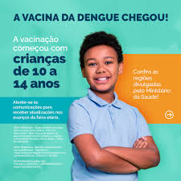
Vacinas Dengue
DENGVAXIA:
Dengue prévia
Crianças a partir de 6 anos, adolescentes e adultos até 45 anos
Qdenga:
Crianças a partir de 4 anos, adolescentes e adultos até 60 anos
Pessoas sorongeativas e soropositivas para dengue
ESQUEMA VACINAL:
Duas doses com intervalo de 3 meses entre as dosex

Slide 54
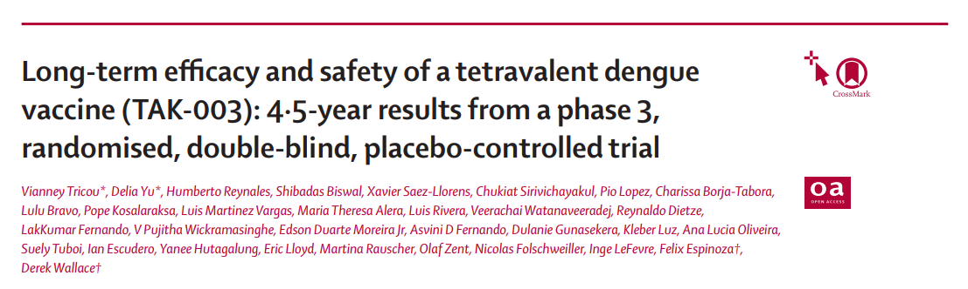
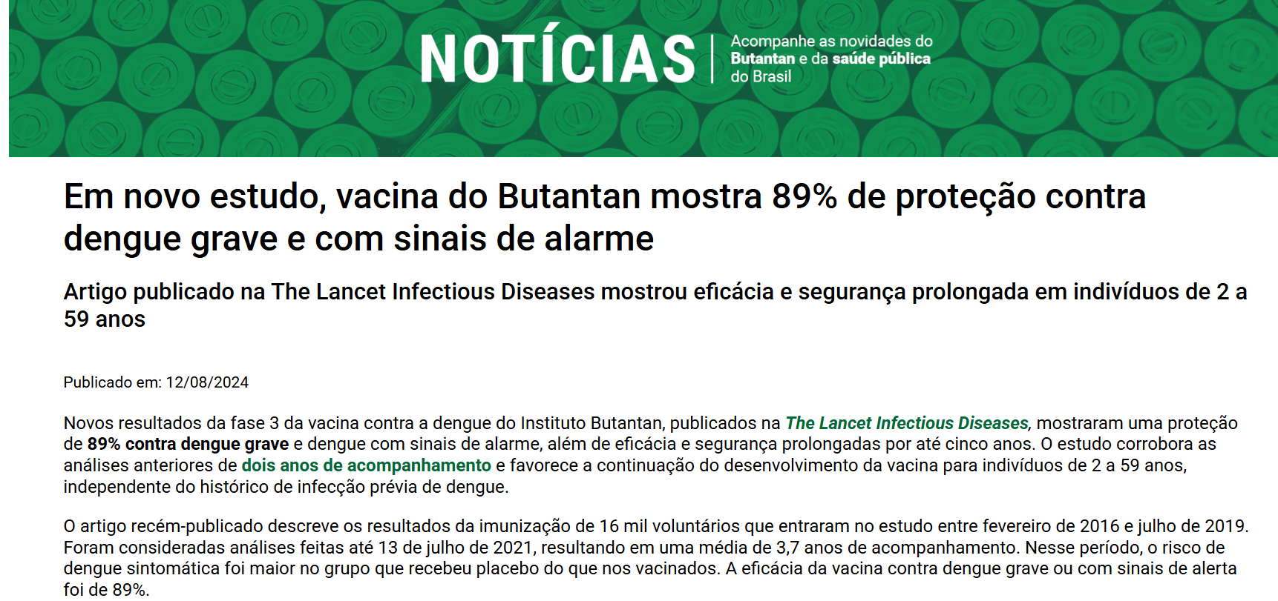

Slide 55
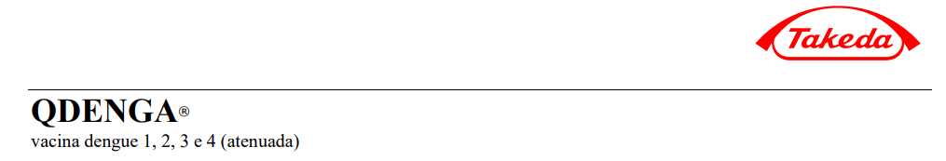
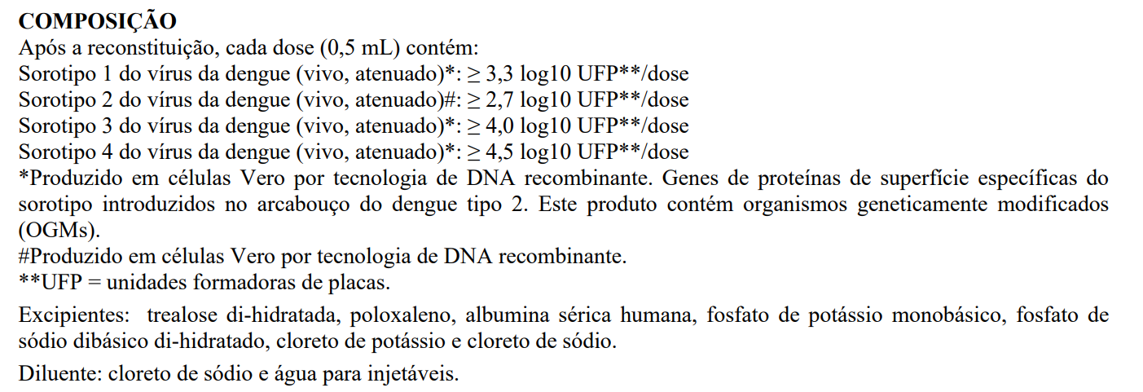
Vacinas Dengue

Slide 56
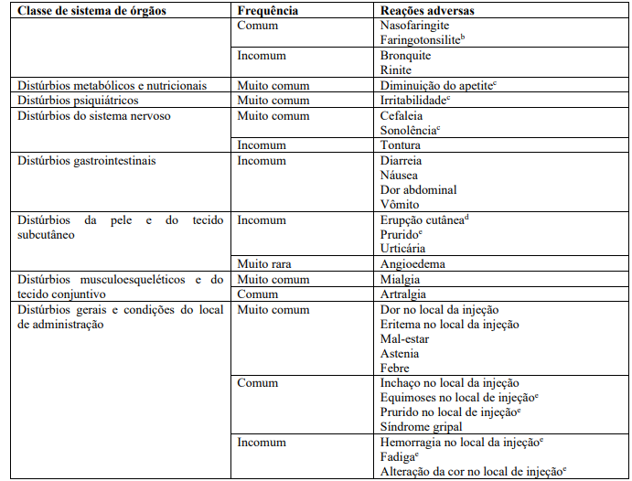

Slide 57
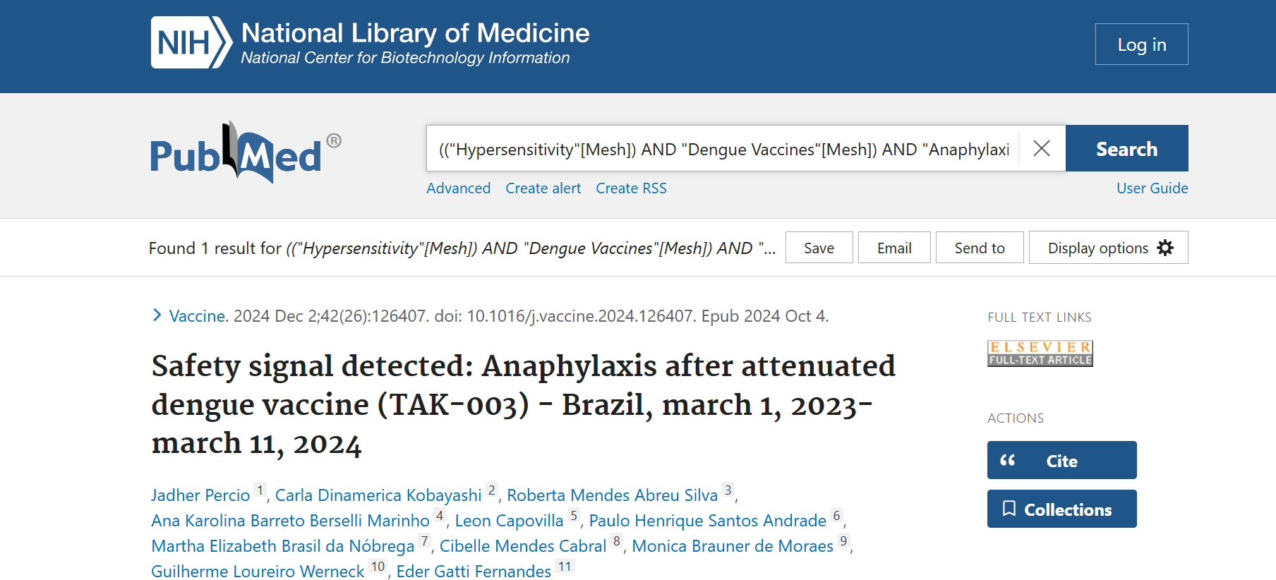

Slide 58
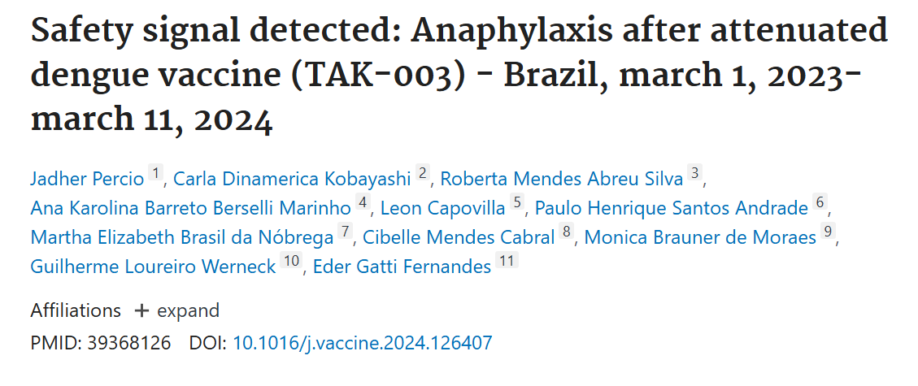
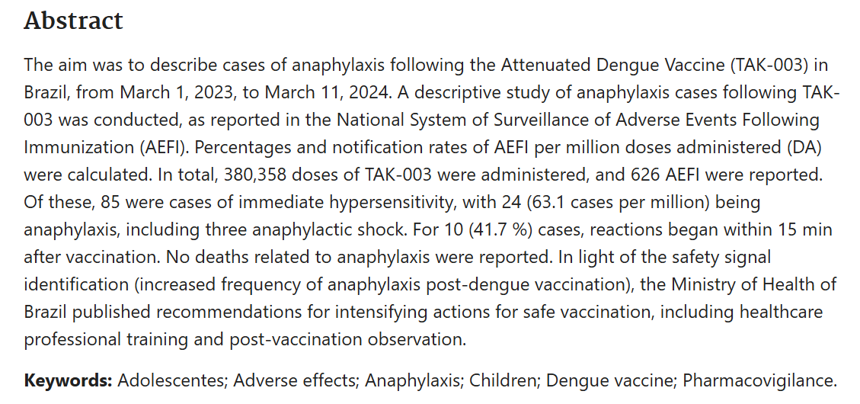
380.358 doses da TAK-003 foram administradas
626 eventos adversos vacinais reportados
Desses, 85 casos de hipersensibilidade imediata, com 24 (63 casos/milhão) anafilaxias, incluindo 03 choques anafiláticos
10 casos: início 15 min

Slide 59
Conclusão
Reações alérgicas vacinais podem ser graves
Os profissionais de saúde devem ser capacitados para reconhecer e tratar de maneira eficaz as reações de hipersensibilidade graves
Falta de conhecimento sobre a real causa do EAPV pode levar a atrasos ou limitações no acesso aos programas de imunizações
A presença de local equipado e profissional treinado para reconhecer e tratar possíveis reações adversas é de suma importância em qualquer sala de vacinação!

Slide 60

Obrigada!
fernandatormin@gmail.com

